Slide 1
座標変換
座標系：描画を行うための基準
原点(0,0)
X
Y

Slide 2
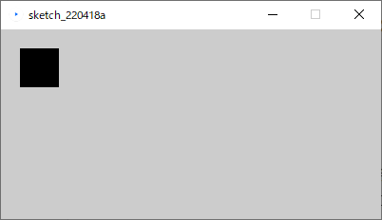
原点
X
Y

Slide 3
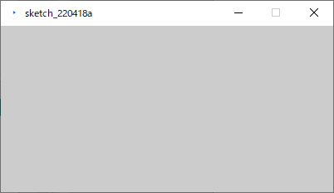
座標変換（平行移動）
原点
X
Y

Slide 4
座標変換（回転）
原点
Y
X

Slide 5
座標変換（縮小）
原点
X
Y

Slide 6
座標変換
原点(0,0)
X
rect(/*省略*/);
ellipse(/*省略*/);
Y

Slide 7
座標変換
回転のプラス方向は 時計回り
回転は必ず原点が中心
原点(0,0)
X
Y
rotate(/*省略*/);

Slide 8
座標変換
原点(0,0)
X
Y
rotate(/*省略*/);
rect(/*省略*/);
ellipse(/*省略*/);

Slide 9
座標変換
回転後の平行移動は，
回転後のX軸，Y軸の値を使う．
原点(0,0)
X
Y
rotate(/*省略*/);
translate(/*省略*/);

Slide 10
座標変換
rotate(/*省略*/);
translate(/*省略*/);
原点(0,0)
X
Y

Slide 11
座標変換
width
原点(0,0)
X
height
スクリーン
Y

Slide 12
座標変換
原点(0,0)
679
X
スクリーン
479
Y

Slide 13
座標変換
原点(0,0)
X
Y
rect(/*省略*/);
ellipse(/*省略*/);

Slide 14
座標変換
原点(0,0)
X
Y

Slide 15
座標変換
原点(0,0)
X
Y

Slide 16
座標変換
X
原点(0,0)
Y
translate(/*省略*/);

Slide 17
座標変換
X
Y

Slide 18
座標変換
X
Y

Slide 19
座標変換
X
Y

Slide 20
座標変換
X
原点(0,0)
Y
translate(/*省略*/);
rect(/*省略*/);
ellipse(/*省略*/);

Slide 21
座標変換
原点(0,0)
X
Y
rotate(/*省略*/);

Slide 22
座標変換
原点(0,0)
X
Y
rotate(/*省略*/);
rect(/*省略*/);
ellipse(/*省略*/);

Slide 23
座標変換
平行移動後も，
回転は必ず原点が中心
原点(0,0)
X
Y
translate(/*省略*/);
rotate(/*省略*/);

Slide 24
座標変換
原点(0,0)
X
Y
translate(/*省略*/);
rotate(/*省略*/);
rect(/*省略*/);
ellipse(/*省略*/);

Slide 25
座標変換
回転後の平行移動は，
回転後のX軸，Y軸の値を使う．
原点(0,0)
X
Y
rotate(/*省略*/);
translate(/*省略*/);

Slide 26
座標変換
原点(0,0)
rotate(/*省略*/);
translate(/*省略*/);
X
Y

Slide 27
座標変換
このように，座標変換は，繰り返すほど頭が混乱してくる．
ある時点の座標系を記憶しておく: pushMatrix()
その時の座標系に戻す: popMatrix()

Slide 28
pushMatrix(); // 座標系1の保存
translate(/**/);
pushMatrix(); // 座標系2の保存
scale(/**/);
translate(/**/);
rotate(/**/);
popMatrix(); // 保存していた座標系2に戻す
popMatrix(); // 保存していた座標系1に戻す

Slide 29
pushMatrix();
popMatrix();
現在の座標系データ
現在の座標系データへ上書き
座標系データ３
座標系データ２
座標系データ１
キュー Queue

